Slide 1
Система управления охраной труда, как основополагающий элемент сохранения жизни и здоровья работников организации в процессе трудовой деятельности 2019
Государственная инспекция труда в Республике Карелия

Slide 2
Сведения о количестве групповых несчастных случаев (с тяжелыми последствиями), несчастных случаев с тяжелым и смертельным исходом, зарегистрированных и расследованных государственной инспекцией труда в республике Карелия за 8 месяцев 2018 года и 8 месяцев 2019 года

Slide 3
Общее количество несчастных случаев на производстве (в том числе - легких), зарегистрированных в республике Карелия за 6 месяцев 2019 года, по сравнению с аналогичным периодом 2018 года

Slide 4
Число профессиональных заболеваний установленных за 6 месяцев 2019 года, по сравнению с аналогичным периодом 2018 года. (к преобладающему диагнозу профзаболеваний относится вибрационная болезнь и заболевания, связанные с воздействием шума)

Slide 5
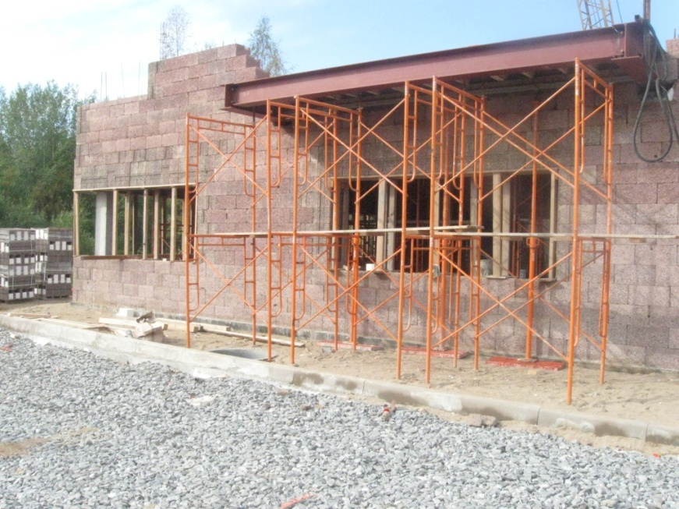
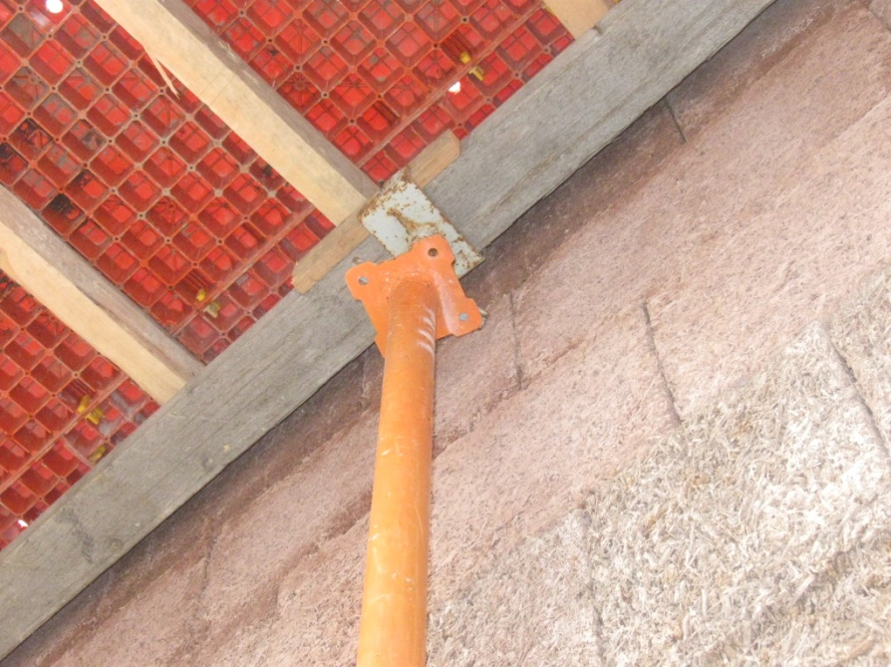
Примеры несчастных случаев с тяжелым исходом.
г. Костомукша
Падающая металлическая распорка травмировала работника И., который в результате, получил тяжелую черепно-мозговую травму. Каска работнику
была выдана, но он ее не использовал.

Slide 6
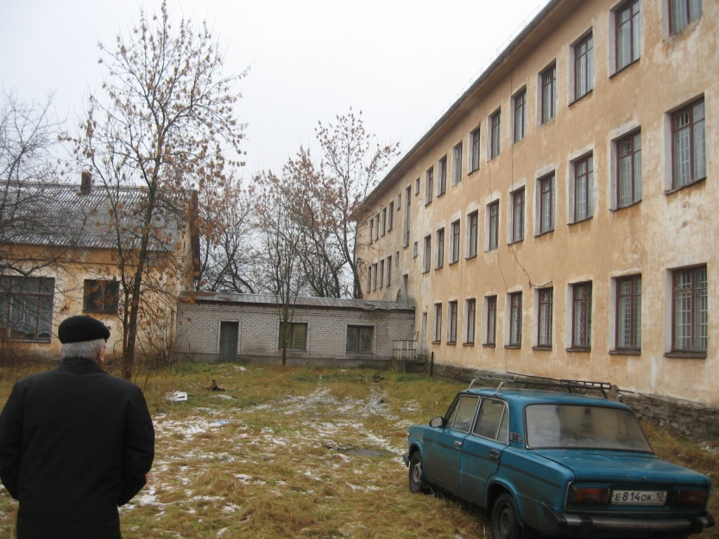
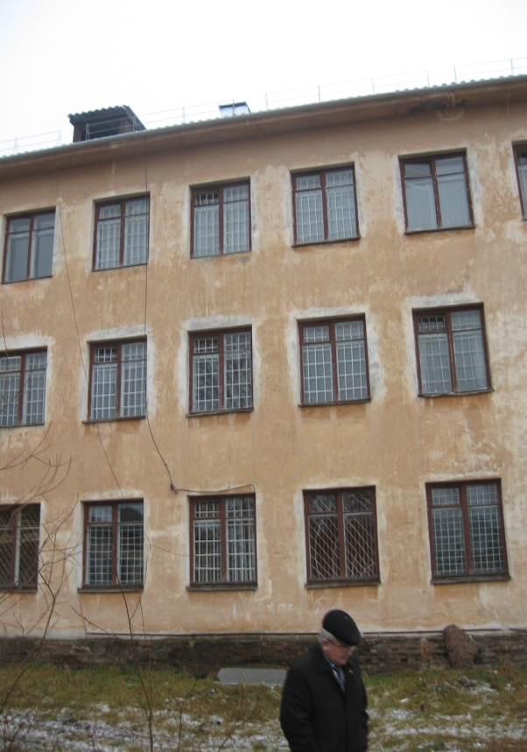
г. Петрозаводск.
Работник выполнял работы по демонтажу старых листов шифера. Во время выполнения работ работник на листе шифера съехал к краю кровли и упал вместе с этим листом вниз. Работник погиб.

Slide 7
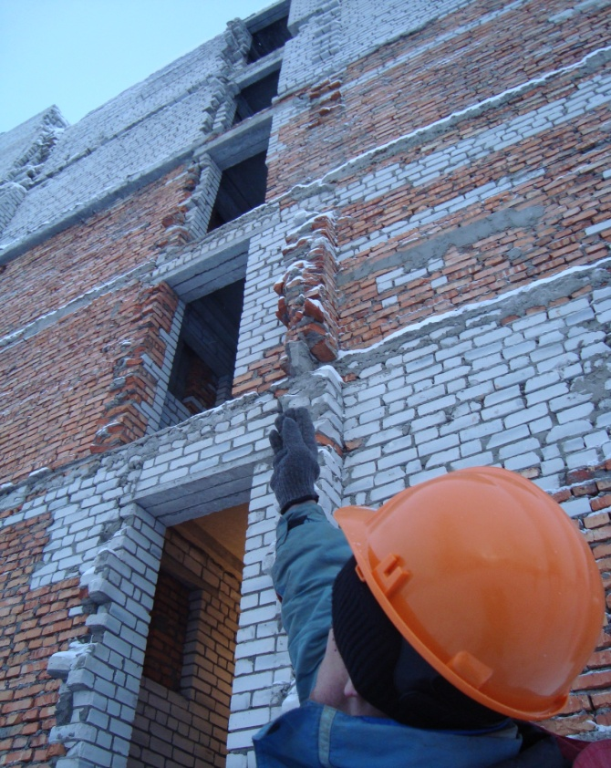
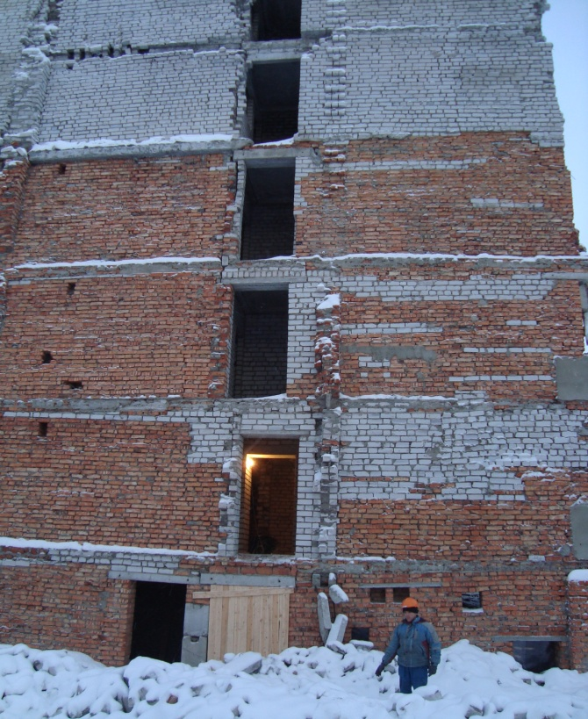
г. Беломорск.
При разборке кирпичной кладки, кирпичи сбрасывались вниз. В результате проходивший около дома работник получил повреждения сбрасываемыми кирпичами. Работник погиб.

Slide 8
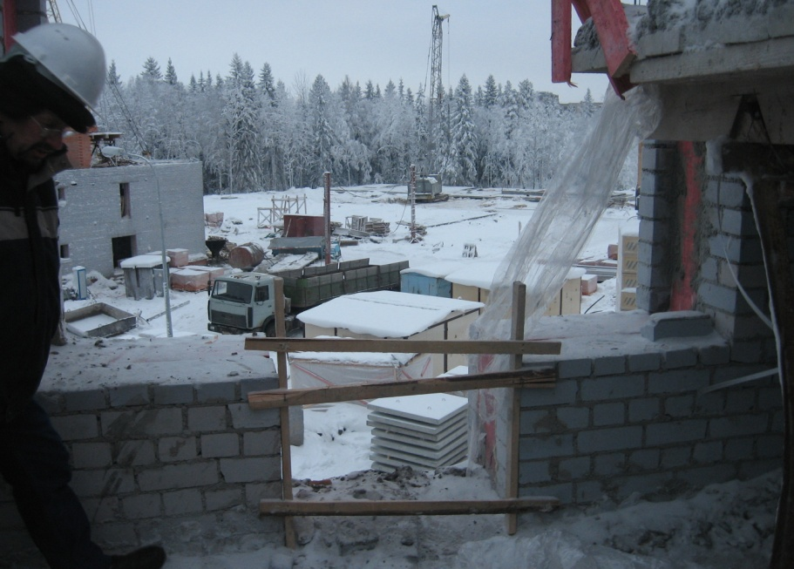
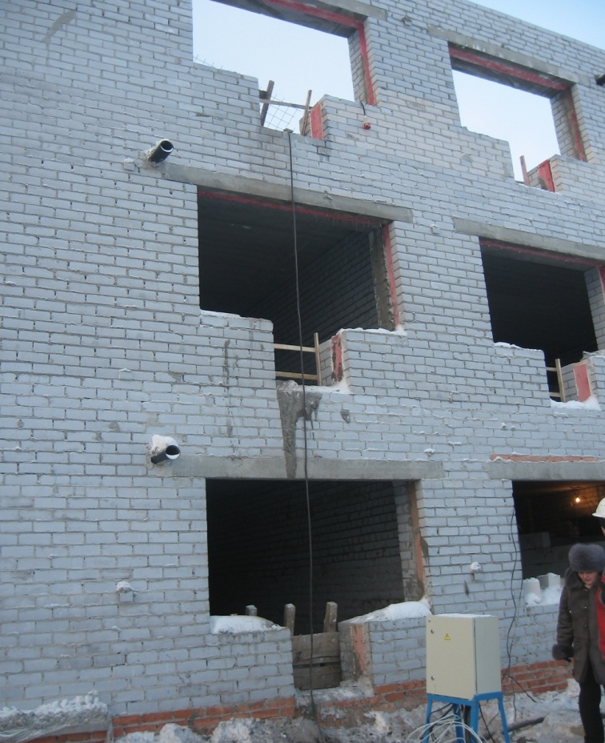
г. Петрозаводск.
При производстве кирпичной кладки каменщик упал вниз. Тяжелая травма.

Slide 9
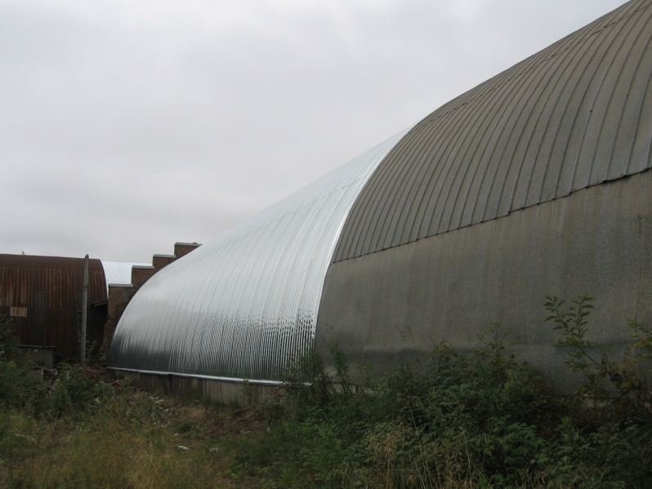
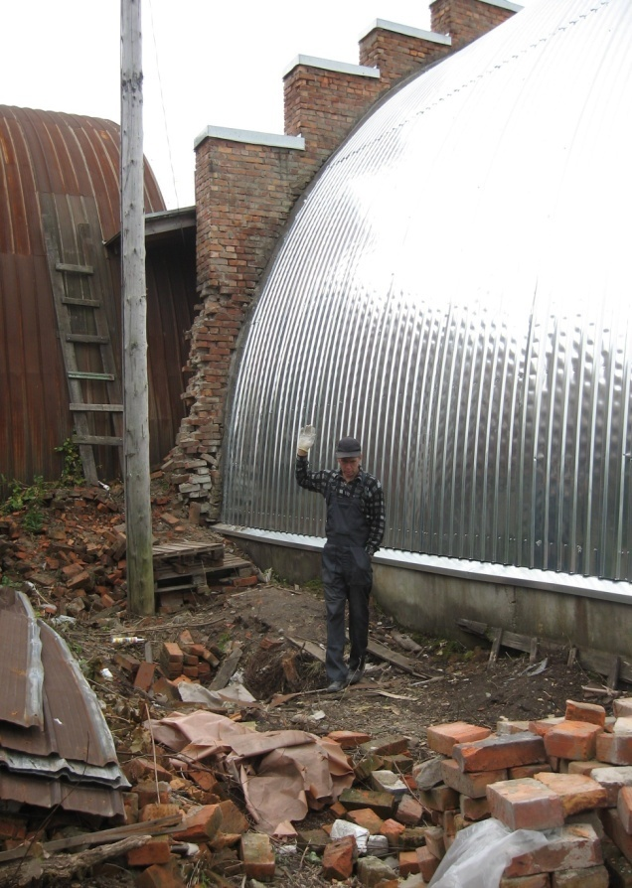
г. Петрозаводск.
При замене кровли ангара работник съехал по листам кровли вниз. Тяжелая травма. Повреждение позвоночника. Впоследствии работник скончался.

Slide 10
выполнение работ на высоте на одной из строительных площадок
г. Петрозаводск, 2019 год

Slide 11
Нормативные акты Определяющие Создание и функционирование системы управления охраной труда
Трудовой кодекс Российской Федерации:
Статья 209. Основные понятия
Система управления охраной труда - комплекс взаимосвязанных и взаимодействующих между собой
элементов, устанавливающих политику и цели в области охраны труда у конкретного работодателя и
процедуры по достижению этих целей.
Статья 212. Обязанности работодателя по обеспечению безопасных условий и охраны труда
Работодатель обязан обеспечить создание и функционирование системы управления охраной труда;
Приказ Минтруда России от 19.08.2016 N 438н "Об утверждении Типового положения о системе управления
охраной труда" (Зарегистрировано в Минюсте России 13.10.2016 N 44037)
Типовое положение о системе управления охраной труда разработано в целях оказания содействия
работодателям при создании и обеспечении функционирования системы управления охраной труда (далее –
СУОТ).

Slide 12
Приказом Роструда от 21 марта 2019 года
N 77, утверждены Методические рекомендации по
проверке создания и обеспечения
функционирования системы управления охраной
труда
В соответствии с указанным приказом,
Государственным инспекциям труда в субъектах Российской Федерации ,
предписано
обеспечить обязательное рассмотрение вопросов СУОТ
при проведении расследований несчастных случаев
и
внеплановых проверок в связи с несчастным случаем.

Slide 13
Основные разделы Типового положения о системе управления
охраной труда
В соответствии с пунктом 2 Типового положения создание и обеспечение функционирования СУОТ
осуществляется работодателем.
Согласно пункту 8 Типового положения, в положение о СУОТ работодателя с учетом специфики деятельности
работодателя включаются следующие разделы :
а) политика работодателя в области охраны труда;
б) цели работодателя в области охраны труда;
в) обеспечение функционирования СУОТ (распределение обязанностей в сфере охраны труда между
должностными лицами работодателя);
д) планирование мероприятий по реализации процедур (процедуры будут указаны отдельно);
е) контроль функционирования СУОТ и мониторинг реализации процедур;
ж) планирование улучшений функционирования СУОТ;
з) реагирование на аварии, несчастные случаи и профессиональные заболевания;
и) управление документами СУОТ.
Политика может представлять собой отдельный документ или может являться частью Положения о СУОТ организации. Важно, чтобы она была доступна
всем заинтересованным сторонам. Обеспечить это можно путем размещения Политики на информационных стендах организации, в уголках по охране
труда, на сайте организации в сети Интернет и тому подобное.
Структура СУОТ у работодателей, численность работников которых составляет менее 15 человек, может быть упрощенной при условии соблюдения
государственных нормативных требований охраны труда. Упрощение осуществляется с учетом специфики деятельности работодателя путем
сокращения предусмотренных уровней управления между работником и работодателем в целом с установлением обязанностей в соответствии с
пунктами 22 и 25 Типового положения.
В соответствии с пунктом 21 Типового положения, на каждом уровне управления устанавливаются обязанности в сфере охраны труда персонально для
каждого руководителя или принимающего участие в управлении работника.

Slide 14
Политика работодателя в области охраны труда
В соответствии с пунктом 11 Типового положения,
Политика должна включать:
1) положения о соответствии условий труда на рабочих местах работодателя требованиям
охраны труда;
2) обязательства работодателя по предотвращению травматизма и ухудшения здоровья работников;
3) положения об учете специфики деятельности работодателя и вида (видов) осуществляемой им экономической деятельности, обусловливающих уровень профессиональных рисков работников;
4) порядок совершенствования функционирования СУОТ.

Slide 15
Процедуры, направленные на достижение целей работодателя в области охраны труда (далее - процедуры):
1) процедура подготовки работников по охране труда;
2) процедура организации и проведения оценки условий труда;
3) процедура управления профессиональными рисками;
4) процедура организации и проведения наблюдения за состоянием здоровья работников;
5) процедура информирования работников об условиях труда на их рабочих местах, уровнях профессиональных рисков, а также о предоставляемых им гарантиях, полагающихся компенсациях;
6) процедура обеспечения оптимальных режимов труда и отдыха работников;
7) процедура обеспечения работников средствами индивидуальной и коллективной защиты, смывающими и обезвреживающими средствами;
8) процедура обеспечения работников молоком и другими равноценными пищевыми продуктами, лечебно-профилактическим питанием;
9) процедура обеспечения безопасного выполнения подрядных работ и снабжения безопасной продукцией.
Условно к базовым процедурам можно отнести процедуры 2) и 3), так как на основе этих процедур
выявляются опасности и оцениваются риски, а все остальные - это обеспечительные процедуры.
Работодателем могут реализовываться не все предусмотренные Типовым положением процедуры (например, в случае
отсутствия вредных производственных факторов может не реализовываться такой элемент процедуры организации и проведения наблюдения за состоянием здоровья работников, как проведения медицинских осмотров
или процедура обеспечения работников средствами индивидуальной защиты), а также могут осуществляться процедуры, не
предусмотренные Типовым положением (зачастую это бывает в случае наличия в организации корпоративных стандартов и
тому подобное).

Slide 16
Проверка базовой процедуры организации и проведения оценки условий труда.
Локальные нормативные акты, подлежащие проверке:
а) отчет о проведении специальной оценки условий труда;
б) документ (распоряжение, приказ), утвердивший комиссию по специальной оценке условий труда;
в) документы, подтверждающие ознакомление работников с результатами специальной оценки условий труда под роспись (карты специальной оценки условий труда, листы ознакомления работников с результатами специальной оценки условий труда на их рабочих местах).
Процедура организации и проведения оценки условий труда должна быть разработана в соответствии с требованиями:
- Федерального закона от 28.12.2013 N 426-ФЗ "О специальной оценке условий труда";
- особенностей проведения специальной оценки условий труда, утвержденными соответствующими приказами
Минтруда России и других нормативных актов.

Slide 17
Проверка базовой процедуры управления профессиональными рисками.
Локальные нормативные акты, подлежащие проверке:
а) перечень (реестр) опасностей (пункты 34 и 35 Типового положения);
б) документ (раздел Положения о СУОТ работодателя), описывающий используемый метод (методы) оценки уровня риска(пункты 36 и 37 Типового положения);
в) документ, подтверждающий проведение оценки уровней рисков, с указанием установленных уровней по каждому риску;
г) документ, содержащий перечень мер по исключению, снижению или контролю уровней рисков (следует из пунктов 38 и 39 Типового положения).
Основное отличие проверки организации данной процедуры в рамках расследования несчастного случая и внеплановой проверки в связи с
несчастным случаем заключается в следующем:
- в рамках внеплановой проверки проводится изучение вопросов оформления документов по данной процедуре и соответствие этих документов
требованиям Типового положения.
- при проведении расследования несчастного случая проверка начинается с реализовавшейся опасности (какая опасность привела к получению
травмы работником или его смерти). Далее производится оценка качества организации работодателем процедуры управления профессиональными
рисками, т.е. оценивается полнота перечня выявленных опасностей, качество используемого метода (методов) оценки уровня рисков,
установленные уровни оцененных рисков, полнота и эффективность разработанных мер управления профессиональными рисками.
По данной процедуре целесообразно иметь в виду следующее:
- все выявленные (идентифицированные) опасности необходимо включать в программы инструктажей на рабочих местах;
- средства индивидуальной защиты необходимо выдавать с учетом защиты от выявленных опасностей, средства коллективной защиты также должны
устанавливаться с учетом выявленных опасностей.

Slide 18
ИЗУЧЕНИЕ СУОТ ПРИ несчастном случае со смертельным исходом, произошедший в Результате Общего Заболевания
В случае смерти работника на рабочем месте, особенно тщательному изучению подлежат процедура организации и проведения наблюдения за состоянием здоровья работников и процедура обеспечения оптимальных режимов труда и отдыха работников.
Локальные нормативные акты, подлежащие проверке при оценке процедуры организации и проведения наблюдения за состоянием здоровья
работников :
1) приказ об организации проведения медосмотров;
2) списки контингентов работников, подлежащих предварительному и периодическому медицинскому осмотру;
3) поименные списки работников, подлежащих периодическим медицинским осмотрам (обследованиям);
4) журнал учета выдачи направлений на предварительные и периодические осмотры (обследования);
5) заключения о прохождении работниками медицинских осмотров;
6) графики прохождения работниками медицинских осмотров.
Эта процедура должна соответствовать требованиям приказа Минздравсоцразвития России от 12.04.2011 N 302н "Об утверждении перечней вредных
и (или) опасных производственных факторов и работ, при выполнении которых проводятся обязательные предварительные и периодические
медицинские осмотры (обследования), и Порядка проведения обязательных предварительных и периодических медицинских осмотров (обследований)
работников, занятых на тяжелых работах и на работах с вредными и (или) опасными условиями труда»
Проверка процедуры обеспечения оптимальных режимов труда и отдыха работников.
Локальные нормативные акты, подлежащие проверке:
1) правила внутреннего трудового распорядка;
2) графики сменности и табели учета рабочего времени, с которыми работники ознакомлены под роспись;
3) порядок организации сменного графика работы, содержащийся в Правилах внутреннего трудового распорядка либо оформленный отдельным
локальным актом;
4) графики ежегодных оплачиваемых отпусков и их соблюдение работодателем и работником.
Эта процедура должна быть разработана в соответствии с требованиями Разделов IV и V ТК РФ, а также правил по охране труда и санитарных правил и
норм (например, СанПиН 2.2.2/2.4.1340-03 «Гигиенические требования к персональным электронно-вычислительным машинам и организации
Работы»).
Кстати, необходимо помнить, что в соответствии с санитарно-эпидемиологическими правилами СП 2.2.2.1327-03 (2003 г.) , продолжительность
отдыха между сменами должна быть вдвое больше продолжительности работы в смену предшествующую отдыху.
Меньший отдых (но не менее 8 часов) допустим только при чрезвычайной ситуации (аварийные работы).

Slide 19
процедура обеспечения безопасного выполнения подрядных работ и снабжения безопасной продукцией.
В соответствии с пунктами 49 и 50 Типового положения, процедура обеспечения безопасного выполнения подрядных работ и снабжения безопасной продукцией должна устанавливать (определять):
1) порядок обеспечения безопасного выполнения подрядных работ или снабжения безопасной продукцией;
2) ответственность подрядчика;
3) порядок контроля со стороны работодателя за выполнением согласованных действия по организации безопасного выполнения подрядных работ или снабжения безопасной продукцией.
В организациях, пользующихся услугами подрядных организаций, эта процедура должна
быть, как правило, утверждена локальным нормативным актом.
Важно, чтобы локальный акт работодателя соответствовал требованиям к содержанию
этой процедуры, установленным в пунктах 49 и 50 Типового положения.

Slide 20
Нарушения по созданию и функционированию СУОТ выявленных при расследовании тяжелого несчастного случая произошедшего 22.08.2019 года.
Обстоятельства несчастного случая.
22 августа 2019 г. бригада, в составе двух работников, электромонтажников-наладчиков Л. и Р. ООО
«Л» выполняли электромонтажные работы в помещениях ООО «Т», в соответствии с договором подряда.
В соответствии с указанным договором, ООО «Л» производило монтаж кабельных полок на высоте 4
м, установку сетчатых лотков, прокладку кабеля 4*120, опрессовку кабельных жил наконечниками.
Работа на высоте должна была осуществляться с инвентарных средств подмащивания (строительных
лесов), однако работник Л. воспользовался приставной лестницей, случайно оказавшейся около места выполнения
работ. Защитная каской Л. работодателем был обеспечен, однако при выполнении работ на высоте, он ее не
использовал.
Принадлежность, а также конструктивное состояние лестницы комиссией по расследованию установить не
представилось возможным, ввиду того, что работодатель не предпринял надлежащих мер к сохранению обстановки
на момент происшествия.
Примерно в 11 часов 45 минут при выполнении вышеуказанных работ, в результате скольжения приставной
лестницы, произошло падение Л. на бетонный пол, в это время второй работник Р. находился в трех метрах от места
несчастного случая.
После падения Л., работник Р., по телефону, вызвал бригаду скорой медицинской помощи и Л. был
госпитализирован в ближайшее лечебное учреждение.
Согласно медицинскому заключению о характере полученных повреждений здоровья в результате несчастного
случая на производстве и степени их тяжести Л. получил перелом свода и основания черепа, ушиб головного мозга
тяжелой степени и др. травмы головы. Тяжелая травма.

Slide 21
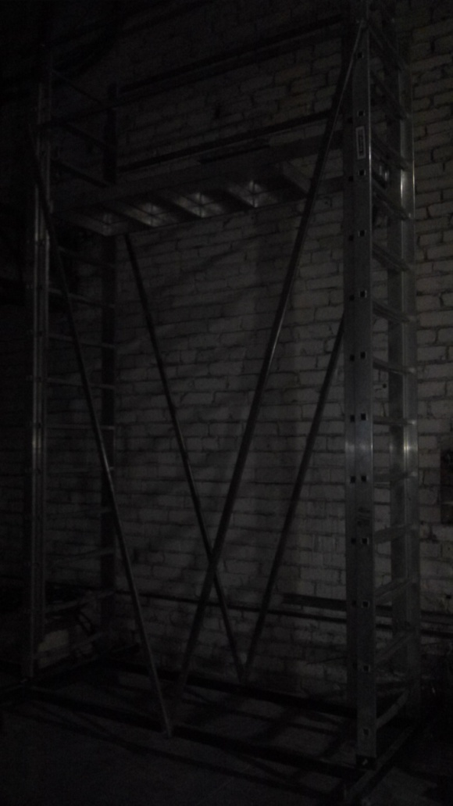
Фотографии с места вышеуказанного несчастного случая

Slide 22
Расследованием установлено:
1. В нарушение п. 26, п. 34 Межотраслевых правил обеспечения работников специальной одеждой, специальной обувью и другими средствами
индивидуальной защиты", утвержденных приказом Минздравсоцразвития от 01.06.2009 г. № 290Н, п. … своих должностных обязанностей мастер И. не
обеспечил надлежащий контроль за применением Л. каски защитной. Данное нарушение дает основание для проверки эффективности
функционирования элемента "Распределение обязанностей и ответственности».
2. В нарушение п.п. а) п. 9 Приказа Минтруда России от 28.03.2014 N 155н "Об утверждении Правил по охране труда при работе на высоте"
Работодатель не организовал до начала проведения работы на высоте обучение безопасным методам и приемам выполнения работ для Л.
В нарушение п. 14 Приказа Минтруда России от 28.03.2014 N 155н "Об утверждении Правил по охране труда при работе на высоте" работодатель не
обеспечил проведение стажировки Л. для закрепление теоретических знаний, необходимых для безопасного выполнения работ, а также освоения и
выработки непосредственно на рабочем месте практических навыков и умений, безопасных методов и приемов выполнения работ на высоте.
Данное нарушение дает основание для проверки реализации работодателем процедуры подготовки работников по охране труда.
3. В соответствии с требованиями статьи 212 Трудового Кодекса Российской Федерации в ООО «Л.» утверждено и введено в действие Положение о
системе управления охраной труда, однако:
В нарушение п.33 Типового положения о системе управления охраной труда в Положении о системе управления охраной труда ООО «Л» отсутствует
процедура управления профессиональными рисками;
В нарушение п.34 Типового положения о системе управления охраной труда в Положении о системе управления охраной труда ООО «Л» отсутствует
перечень идентифицированных опасностей, представляющих угрозу жизни и здоровью работников;
В нарушение п.37 Типового положения о системе управления охраной труда в ООО «Л» отсутствует описание методов оценки уровня
профессиональных рисков;
В нарушение п.39 Типового положения о системе управления охраной труда в Положении о системе управления охраной труда ООО «Л» отсутствует
перечень мер по исключению или снижению уровней профессиональных рисков.
Данные нарушение дают основания для проверки всей СУОТ в организации.
….также были установлены и другие нарушения требований охраны труда, в т. ч. то обстоятельство, что работодателем не обеспечена надлежащим
образом осуществление возможности применения инвентарных средств подмащивания при проведении работ.

Slide 23
Государственная инспекция труда в Республике Карелия информирует работодателей Республики Карелия
В 2017 году Министерством труда и социальной защиты РФ и Международной
ассоциацией социального обеспечения был подписан меморандум о сотрудничестве
по продвижению Концепции «Vision Zero» («нулевого травматизма»).
Концепция нулевого травматизма основана на убежденности в том, что все
несчастные случаи на производстве можно предотвратить и что работодатели
обязаны обеспечивать условия труда, способствующие претворению в жизнь трех
базовых ценностей – охрана здоровья, безопасность и благополучие работника.
Работодатели, присоединившиеся к концепции «Vision Zero» должны
понимать, что полное предотвращение несчастных случаев – это не неуклюжее
навязываемая цель, а один из основополагающих способов формирования культуры
профилактики травматизма на рабочем месте.
Присоединиться к концепции нулевого травматизма может любая организация.
Для этого достаточно подать заявку на сайте и получить сертификат.
Сайт концепции «Vision Zero»:
http://visionzero.global/ru
Страница регистрации:
http://visionzero.global/ru/prisoedinaites-k-nam

Slide 24
Доклад закончен.
Благодарю за внимание!

